Slide 1
Федеральное государственное бюджетное образовательное учреждение высшего профессионального образования “Красноярский государственный медицинский университет имени профессора В.Ф. Войно- Ясенецкого” Министерство здравоохранения Российской Федерации Фармацевтический колледж Санитарный режим и хранение товаров аптечного ассортимента
Выполнила: Кагаева Елизавета Викторовна
Студентка 2 курса отделении «Фармация»,
группа 201-2
Руководитель Казакова Елена Николаевна
Красноярск, 2021

Slide 2
Санитарные требования к помещениям и оборудованию аптек
Перед началом работы проводится влажная уборка помещений (полов и оборудования) с применением дезинфицирующих средств. Запрещается сухая уборка помещений. Оборудование производственных помещений и торговых залов подвергают ежедневной уборке, шкафы для хранения лекарственных средств в помещениях хранения (материальные комнаты) убирают по мере необходимости, но не реже 1 раза в неделю.

Slide 3
Уборочный инвентарь промаркирован и использован строго по назначению. Хранение его осуществляют в специально выделенном месте (комната) раздельно.

Slide 4
Ветошь, предназначенную для уборки производственного оборудования, хранят в отдельном помещении.
Санитарный день в аптеках проводят 1 раз в месяц (одновременно, кроме тщательной уборки, можно проводить мелкий текущий ремонт).

Slide 5
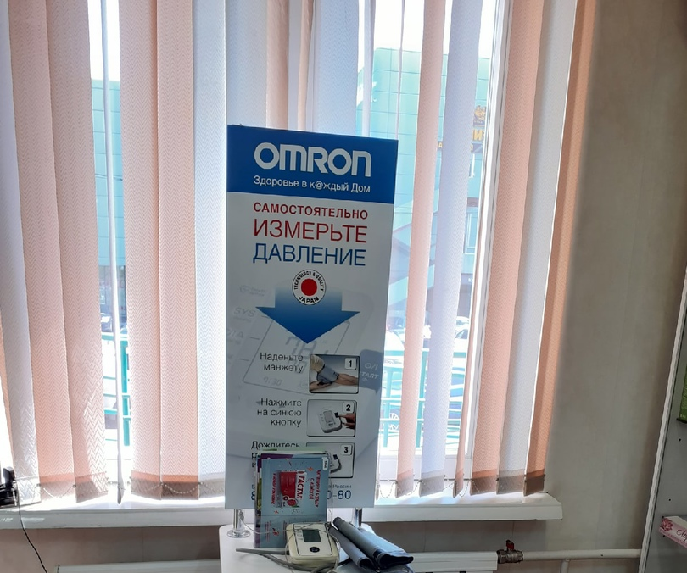
В летний период окна, расположенные на солнечной стороне, защищены.

Slide 6
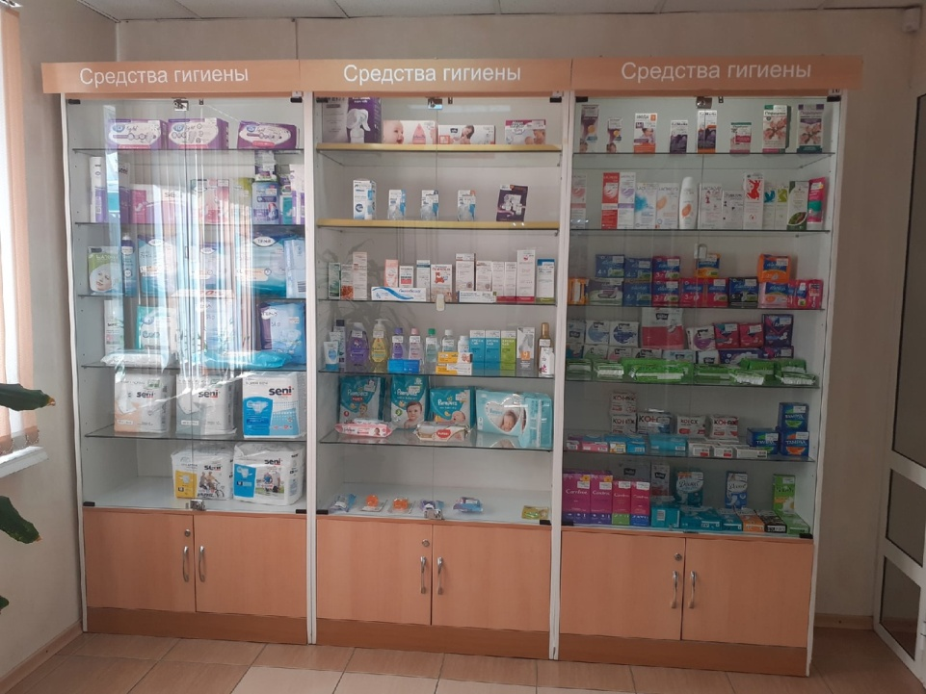
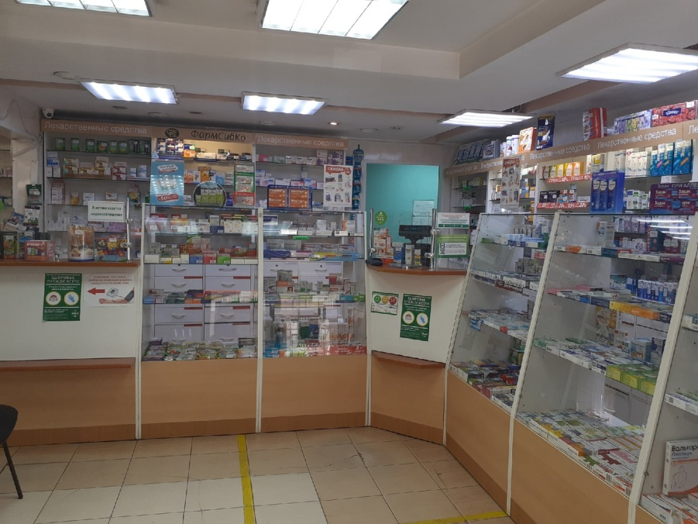
Освещение в аптеке комбинированное.
За счет окон через жалюзи в аптеку поступает солнечный свет, а искусственный осуществляется с помощью потолочных ламп, которые равномерно распределяют свет в торговом пространстве, не создавая темных зон и отраженного света, также все оборудование не подвергается нагреванию от осветительных приборов.

Slide 7
Хранение товаров аптечного ассортимента
В аптеке Аптека №39 ООО АС «ФармСибКо» хранение лекарственных средств производится следующим образом:
Лекарственные средства хранятся в материальной комнате, на стеллажах и витринах в торговом зале. Шкафы, стеллажи и витрины пронумерованы и расположены таким образом, что проход к ним не загроможден чем-либо.
Шкафы и стеллажи, расположенные в материальной комнате промаркированы сочетанием букв и цифр, которым соответствует определенная фармакологическая группа

Slide 8
На стеллажах, расположенных в торговом зале, какая-либо маркировка отсутствует, а шкафы промаркированы в соответствии с фармакологической группой препаратов.

Slide 9
При выявлении ЛС с истекшим сроком годности, предназначенный для возврата поставщикам или забракованный товар помещают в специально отведенный для этого стеллаж, каждая полка которого подписана соответствующим образом.

Slide 10
Спасибо за внимание!

